Slide 1


Módulo 2
Algoritmos avançados e resolução de problemas
de programação - Parte 1

Slide 2
Módulo 2
Aula 1 – Recursividade
Um método, função ou rotina é chamado de recursivo quando chama a si mesmo de forma direta ou indireta
É necessário ter uma condição de parada para que a função não chame a si mesma infinitas vezes e esgote a memória de seu programa (o famoso erro de StackOverflow)

Slide 3
Módulo 2
Aula 1 – Recursividade
A recursão direta acontece quando a função chama a si mesma dentro de seu código
Analogamente, recursão indireta ocorre quando a função A chama uma função B, que chama uma função C que acaba chamando a função A também. Confuso, né?

Slide 4
Módulo 2
Aula 1 – Recursividade
Uma função recursiva normalmente tem sua condição de parada no caso mais simples do problema a ser resolvido, ou seja, a solução trivial.
Sempre que modelar uma solução de forma recursiva, pense na técnica de dividir e conquistar: divida o problema a ser resolvido inúmeras vezes até chegar no caso mais trivial

Slide 5
Módulo 2
Aula 1 – Recursividade
Recursão é diferente de iteração. Um processo iterativo executa uma mesma operação N vezes, ao passo que um recursivo resolve inúmeras partes de um mesmo problema até chegar na solução trivial
Use soluções recursivas sempre que você precisar desmembrar um problema grande em problemas menores
Exemplo: calcular o enésimo elemento da série de Fibonacci

Slide 6
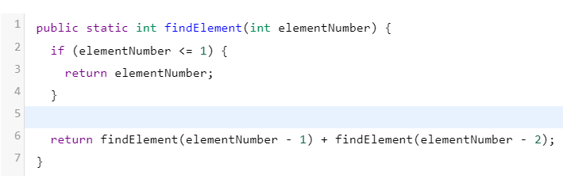
Módulo 2
Aula 1 – Recursividade

Slide 7
Módulo 2
Aula 2 – Programação dinâmica
Programação dinâmica, em termos simples, é uma técnica de otimização em problemas que normalmente são resolvidos com recursão
Sempre que uma função recursiva chamar a si mesma com as mesmas entradas, estes resultados são ótimos candidatos para serem otimizados com programação dinâmica

Slide 8
Módulo 2
Aula 2 – Programação dinâmica
Desta forma, a otimização é feita guardando-se resultados previamente computados, salvando operações computacionais
Esta otimização consegue reduzir a complexidade de tempo de soluções recursivas de exponencial para polinomial!
Contudo, algumas propriedades são necessárias para que um problema seja resolvido com programação dinâmica

Slide 9
Módulo 2
Aula 2 – Programação dinâmica
Subestrutura ótima: quando uma solução ótima para um problema contém soluções ótimas para subproblemas
Superposição de subproblemas: quando um algoritmo recursivo examina o mesmo subproblema muitas vezes
Toda solução de programação dinâmica pode ser feita com duas abordagens: top down (memoization) ou bottom up

Slide 10
Módulo 2
Aula 2 – Programação dinâmica
Top down: algoritmo recursivo comum, onde começamos do problema mais complexo até chegar no caso trivial
Bottom up: começamos com subproblemas mais simples até chegarmos no mais complexo. Desta forma, sabemos que subproblemas anteriores já foram calculados e que não precisamos mais calculá-los

Slide 11
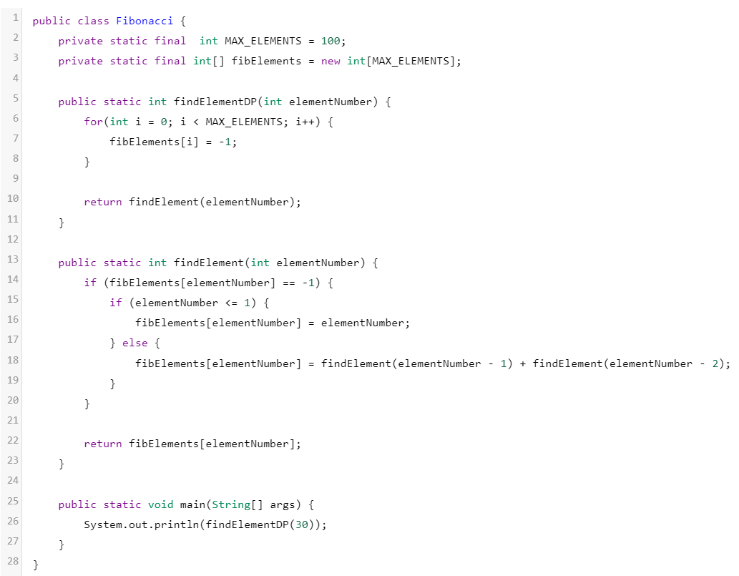
Módulo 2
Aula 2 – Programação dinâmica

